Slide 1
Человечество – единый биологический вид

Slide 2
Цель урока:
доказать единство человечества при таком разнообразии людей

Slide 3
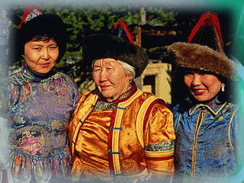
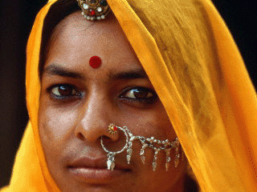
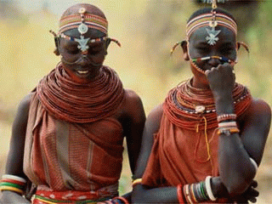
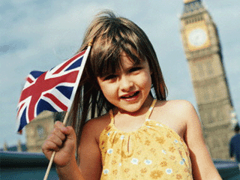
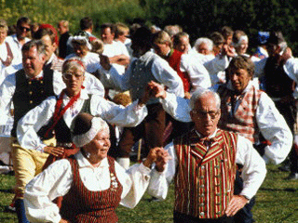

Slide 4
Расовые признаки – внешние признаки, по которым одна группа отличается от другой

Slide 5
Гипотезы происхождения человека
Научная (эволюционная)
Божественная (мифы, легенды, библия)
Паранаучная (космическая)

Slide 6
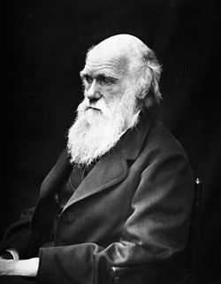
Чарльз Дарвин
(12.02.1809-19.04.1882)
английский натуралист и путешественник, одним из первых пришел к выводу и обосновал идею о том, что все виды живых организмов эволюционируют во времени от общих предков.
Он доказал что 30-40 тыс. лет назад в Африке и Юго-западной Азии возник современный биологический вид – человек разумный
(Homo Sapiens)

Slide 7
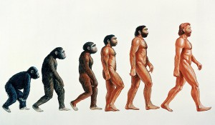
Путешествие в глубь веков
Антропогония –
наука о многообразии мифов о происхождении человека
Антропология –
наука о происхождении и эволюции человека

Slide 8
Вывод 1
Все люди относятся к одному биологическому виду (Homo Sapiens) Человек разумный.

Slide 9
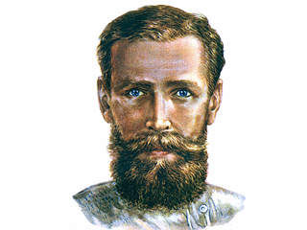
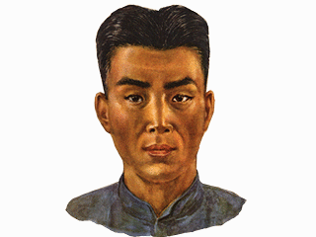
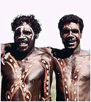
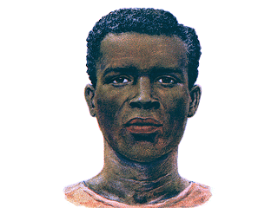
Путешествие в пространстве
Расы
Европеоидная
Экваториальная
Монголоидная
Австралоидная
Негроидная

Slide 10
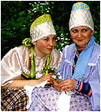
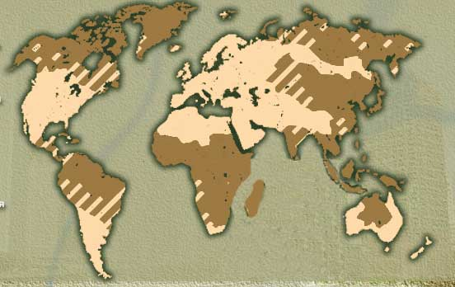
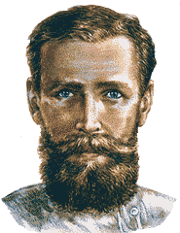
Раса | Цвет кожи | Волосы | Другие внешние признаки | Районы проживания
Европеоидная | Светлая или смуглая | Разных оттенков, волнистые или прямые | Узкий нос, тонкие губы, светлые глаза | Европа, Индия, Юго-Западная Азия, Северная и Южная Америки, Северная Африка, Австралия

Slide 11
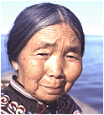
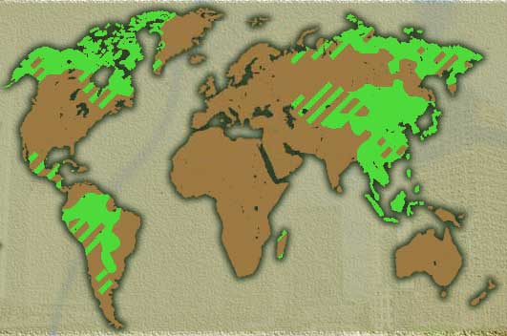
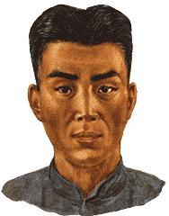
Раса | Цвет кожи | Волосы | Другие внешние признаки | Районы проживания
Монголоидная | Желтоватый или темно-смуглый | Жесткие, прямые, темные | Узкий разрез глаз, дополнительная складка на веке уплощенное лицо, выступающие скулы, нос приплюснут | Азия, Америка

Slide 12
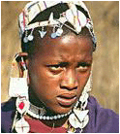
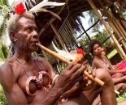
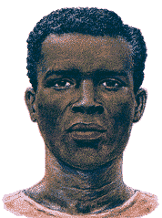
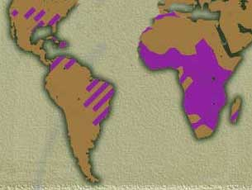
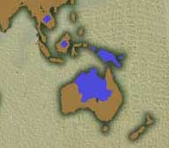
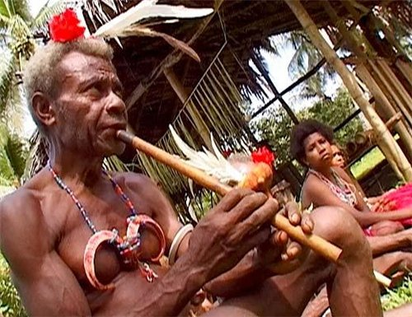
Раса | Цвет кожи | Волосы | Другие внешние признаки | Районы проживания
Экваториальная Негроидная | Темный | Курчавые или волнистые, темные и жесткие | Широкий нос, толстые губы, карие глаза | Африка, Северная и Южная Америка
Австралоидная | Темный | Волнистые, темные | Крупная голова, массивное лицо с широким плоским носом, выступающий подбородок, значительный рост волос на лице и теле | Австралия, Новая Гвинея

Slide 13
Раса | Цвет кожи | Волосы | Другие внешние признаки | Районы проживания
Европеоидная | Светлая или смуглая | Разных оттенков, волнистые или прямые | Узкий нос, тонкие губы, светлые глаза | Европа, Индия, Юго-Западная Азия, Северная и Южная Америки, Северная Африка, Австралия
Монголоидная | Желтоватый или темно-смуглый | Жесткие, прямые, темные | Узкий разрез глаз, дополнительная складка на веке уплощенное лицо, выступающие скулы | Азия, Америка
Экваториальная Негроидная | Темный | Курчавые или волнистые, темные и жесткие | Широкий нос, толстые губы, темные глаза | Африка, Северная и Южная Америка
Австралоидная | Темный | Волнистые, темные | Крупная голова, массивное лицо с широким плоским носом, выступающий подбородок, значительный рост волос на лице и теле | Австралия, Новая Гвинея

Slide 14
Вывод 2
Каждая раса имеет индивидуальные расовые признаки

Slide 15
Вывод 3
Расовые признаки складывались длительный период

Slide 16
Вывод 4
Представители различных рас проживают на отдельной территории с различными климатическими условиями, повлиявшими на образование расовых признаков

Slide 17
Выводы
Все люди относятся к одному биологическому виду (Homo Sapiens).
Каждая раса имеет индивидуальные расовые признаки.
Расовые признаки складывались длительный период.
Представители различных рас проживают на отдельной территории, с различными климатическими условиями, повлиявшими на образование расовых признаков.

Slide 18
Человеческая раса - группа людей, относящееся к одному биологическому виду, а значит имеющих общее происхождение, проживающих на одной территории с определенными климатическими условиями, которые в течении длительного времени повлияли на формирование определенных расовых признаков
Человеческая раса - исторически сложившаяся группа людей, объединенных общностью происхождения, территорией проживания, со сходными расовыми признаками, сложившимися под действием климатических условий

Slide 19
Смешанные расы
Самыми известными являются метисы, мулаты, самбо
Индейцы
Европейцы
Метисы
Экваториальные
народы
Мулаты
Европейцы
Индейцы
Экваториальные
народы
Самбо

Slide 20
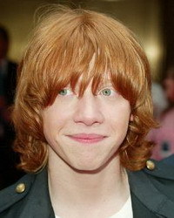
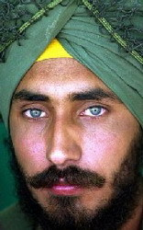
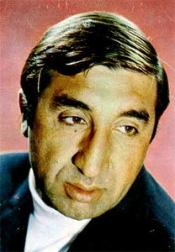
Промежуточные расы
Европеоидная
Основные формы | Промежуточные формы
Северная | Альпийская Среднеевропейская Восточноевропейская
Южная | Средиземноморская Индо-афганская Балкано-кавказская Переднеазиатская (арменоидная) Памиро-ферганская

Slide 21
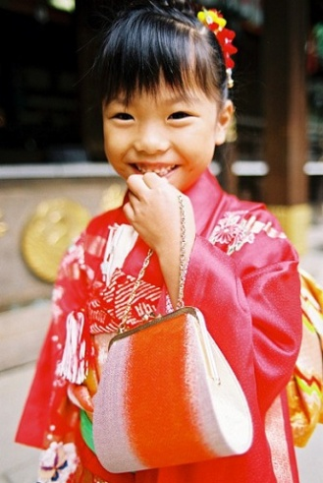
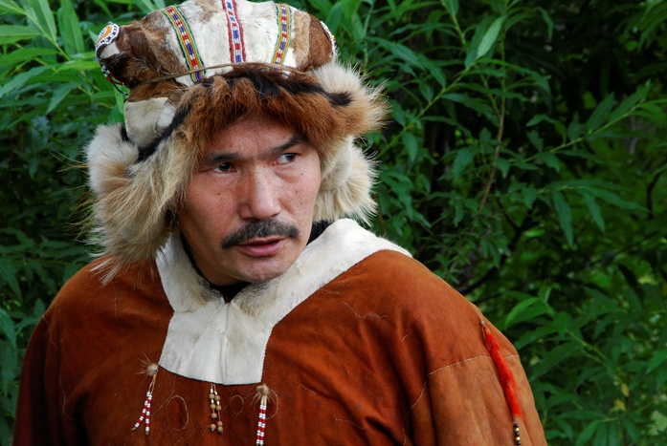
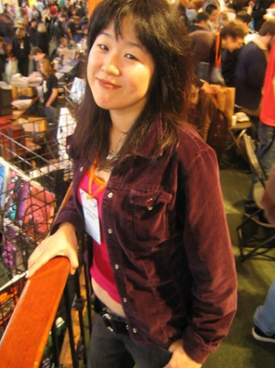
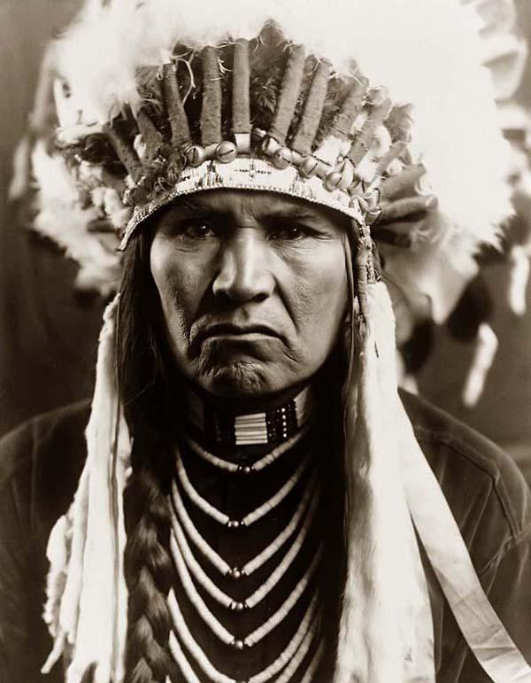
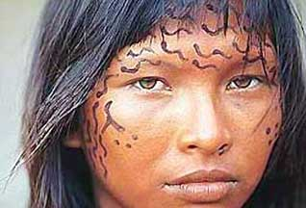
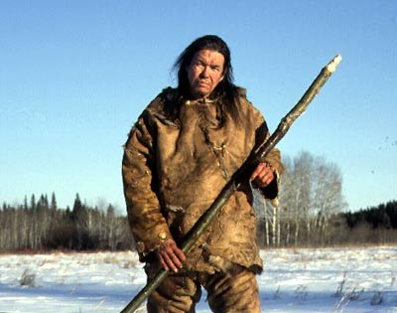
Промежуточные расы
Монголоидная
Основные формы | Промежуточные формы
Азиатская ветвь монголоидных рас | Континентальные монголоиды Арктическая раса Тихоокеанские монголоиды
Американские расы

Slide 22
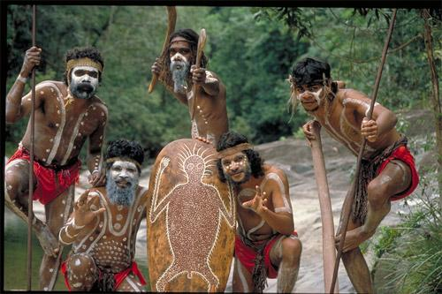
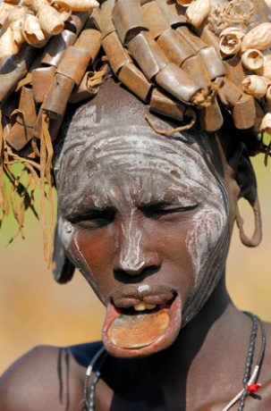
Промежуточные расы
Экваториальная
Основные формы | Промежуточные формы
Австралоидные (океанические) расы | Веддоиды Австралийцы Айны Папуасы и меланезийцы Негритосы
Негроидные (африканские) расы | Негры Негрилли (пигмеи) Бушмены и готтентоты

Slide 23
Расизм – это совокупность воззрений о физической и умственной неравноценности человеческих рас, нации и о решающем влиянии расовых различий на историю и культуру
Расовая дискриминация - это представление о неполноценности, физической или умственной, отдельно взятой расы или этнической группы

Slide 24
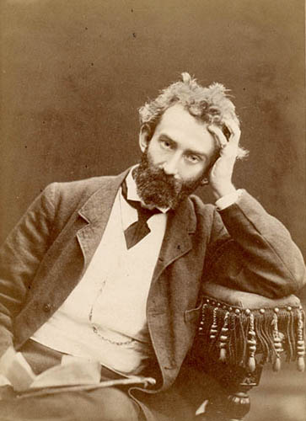
Равенство Рас
Н. Н. Миклухо-Маклай (1846-1888)
Основываясь на результатах своих антропологических и этнографических исследований, Миклухо-Маклай отстаивал идею о видовом единстве и взаимном родстве человеческих рас.
Изучив жизнь островитян, он пришел к выводу, что эти народы в той же степени способны к умственному развитию, как и любой другой народ на Земле

Slide 25
Цель урока:
доказать единство человечества при таком разнообразии людей

Slide 26
Ответы
1-а
2-в
3-б
4-в
5-а
6-б
7-в
8-б
9-а

Slide 27
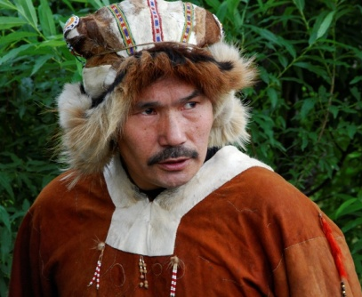
Выполни соответствие
Европеоидная
Монголоидная
Экваториальная

Slide 28
Вывод по уроку
Современное человечество представляет собой единый биологический вид, расы которого объединены одинаковым уровнем физического и психического развития.

Slide 29
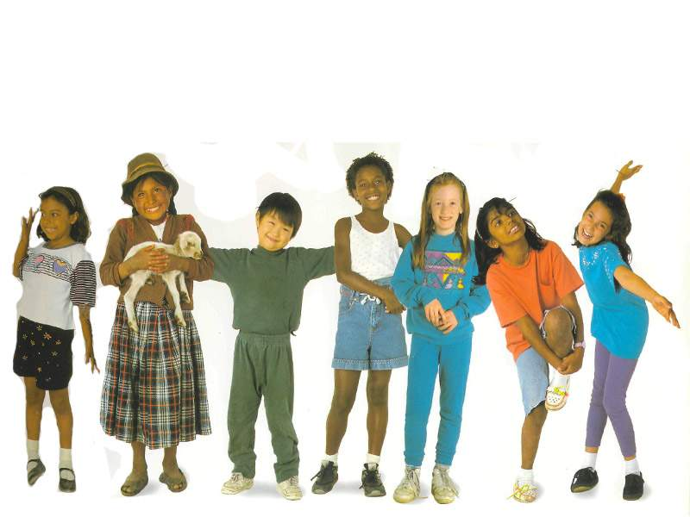
Дюма в романе показал давно:
«Один за всех и все за одного!»,
Как Дартатьян, Атос, Портос и Арамис,
Мы на Земле все в это время родились.
А значит вместе мы – одна семья.
И отвечаем друг за друга ты и я.
С одним беда – другие все в ответе!
Такой Канон царит на этом Свете.
Поэтому сознательней живите.
Соседу, брату, другу помогите.
Все вместе мы – Единый организм.
Один вспылил – случился катаклизм!
Об этом вас прошу не забывать.
Лишь вместе испытаем благодать,
И сможем навсегда переродиться.
К Единству надо каждому стремиться!
Е. Панкратова

Slide 30
Домашнее задание
1. Параграф 51, учить материал в тетради.
2. Творческое задание: вспомните и запишите литературных героев, которые относятся к разным расам.
3. Закончите строчки
Есть на Земле предостаточно рас
Просто цветная палитра.
4. Пользуясь учебником, атласом и таблицей в тетради нанесите на контурную карту стр. 20-21 районы распространения человеческих рас.

